Slide 1

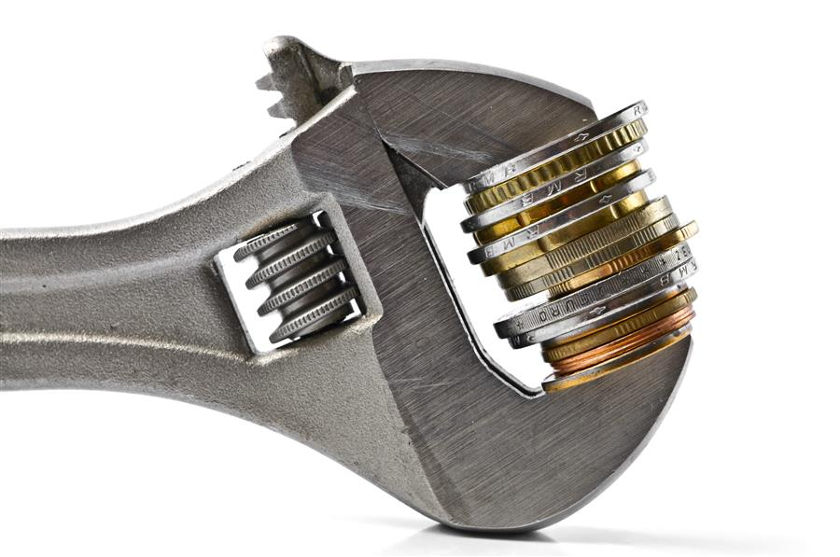
Nøkkeltall og lønnsomhet
Industri | Hoved- og underentreprenør | Handel
2012-2019
For Byggevareindustriens forening
mars. 2021
av Enin AS og Prognosesenteret AS

Slide 2

Bakgrunn og metode
Byggevareindustriens forening skal bidra til et godt fungerende marked for byggevarer – aktørene skal kunne oppleve effektive og rettferdig konkurransevilkår over tid. I den forbindelse engasjertes Prognosesenteret AS og Enin AS til en kartlegging av lønnsomheten til aktørene i verdikjeden for byggevarer.
Lønnsomheten kartlegges ved å dele byggenæringen inn i 4 passende kategorier:
Byggevarehandelen: Aktører som bedriver handel mot sluttkunde og entreprenør, samt underentreprenør. Handler fra Byggevareindustrien. Ofte benevnt som «Handelen».
Entreprenørene: Leverer tjenester til utviklere og sluttkunder. Handler fra hhv Byggevarehandelen og Underentreprenører.
Entreprenør-underleverandør: Leverer primært tjenester til Entreprenørene og handler fra Byggevarehandelen. I noen tilfeller overlapper disse med hhv Entreprenørene og Byggevareindustrien.
Byggevareindustrien: Produserer til byggenæringen og selger til hhv byggevarehandelen og entreprenør. Ofte benevnt Industrien.
Lønnsomhetsfaktorer som vurderes gir et samlet bilde av lønnsomhetsforholdene internt-, og i mellom kategoriene:
Egenkapitalens rentabilitet: EBIT/Egenkapitalen – et mål som er sensitivt til størrelsen på egenkapitalen og ikke lar oss sammenligne like godt mellom svært ulike aktørtyper som Industri og Underentreprenør (hhv høy og lav egenkapital). .
Resultat fra driften: EBIT/Omsetning – et mål som påvirkes av størrelsen på omsetningen, som favoriserer under-entreprenører.
EBITDA%: EBITDA/Omsetning – et mål som favoriserer aktører med avskrivning og låneforpliktelser.
ROCE: Avkastning på sysselsatt kapital – et mål på effektiviteten i selskapenes kapitalutnyttelse og et mål på langsiktig lønnsomhetsgrad. Gir en referanse for selskap innad i en delbransje, og trenden indikerer fremtidig lønnsomhetsutvikling.

Slide 3

Bakgrunn og metode fortsetter
Medianen: et sentralmål og et alternativ til gjennomsnitt/middelverdi. Medianen er verdien som deler utvalget i to og egner seg godt der utvalget er skjevt vektet og/eller har ekstreme verdier; i dette tilfellet er utvalget vektet mot mindre virksomheter og man har noen få, veldig store virksomheter – medianen gir et riktigere bilde av «det typiske selskapet».
Det er benyttet flere kilder og maskinlæringsprosesser på disse for å bygge datagrunnlaget: Brønnøysundregisteret, Vedtekter fra regnskapene, Prospektdatabasen fra Produktfakta.
Utvalget ser på alle selskap som eksisterte i det enkelte år. Selskap som eksisterer i ett år men er konkurs i et senere år er medregnet så enge det var i drift.
Sammenligning på tvers av kategorier bør gjøres med forsiktighet da det er delvis ulike forretningsvilkår for kategoriene – spesielt når man ser på ett enkelt lønnsomhetsmål. Analysen søker å tilføre et overordnet sammenligningsgrunnlag gjennom å tilføre innsikt i flere parallelle lønnsomhetsmål. Analysen søker videre å presentere utviklingen over tid for de enkelte kategoriene.

Slide 4

Lønnsomheten i perioden 2012 til 2019
Lønnsomhetsfaktorene
  Resultat av driften: intervallet strekker seg fra 3,7% til 5,8% for hhv Entreprenørene og Underentreprenørene. Samtlige kategorier reduserer denne lønnsomhetsfaktoren over perioden, med tiltakende hastighet fra 2015 for alle utenom Handelsaktørene.
  Rentabilitet på egenkapitalen: intervallet strekker seg fra 12,1% til 28,5% for hhv. Industrien og Underentreprenørene. Samtlige kategorier reduserer denne lønnsomhetsfaktoren over perioden, med tiltakende hastighet fra 2015 for alle utenom handelen.
  EBITDA %: intervallet strekker seg fra 4,4% til 7,2% for hhv Entreprenørene og Underentreprenørene. Handelens resultat holder seg relativt stabilt i perioden mens de øvriges lønnsomhet synker, med tiltakende hastighet fra 2015.
  ROCE: Intervallet strekker seg fra 15,6% til 82% for hhv Industrien og Underentreprenørene. Samtlige kategorier reduserer denne lønnsomhetsfaktoren over perioden, med tiltakende hastighet fra 2015 for alle utenom handelen.

Slide 5

Industrien sammenlignet med den øvrige verdikjeden
  Resultat av driften: Entreprenørene og Industrien har lavest lønnsomhet, med Handelen ca 8 % høyere driftsresultat. Underentreprenørene har en ca. 55% høyere lønnsomhet enn Entreprenørene og Industrien.
  Rentabilitet på egenkapitalen: Industrien har lavest lønnsomhet til tross for et høyere krav til kapital. For Handelen ligger denne faktoren 33,5% over Industrien i perioden. I 2019 var dette forholdet 43,1% bedre for Handelen.
  EBITDA%: Industrien har en høyere lønnsomhetsgrad enn hhv Entreprenørene og Handelen, hhv 20% og 31%. Dette skylles relativt høyere avskrivninger og amortiseringer.
  ROCE: Den laveste lønnsomheten ligger også her i Industrien og avstanden til de øvriges nivåer er store – Handelen en 132% bedre over perioden.
Konklusjon: Samtlige kategorier reduserer lønnsomheten i perioden, tiltagende nedgang fra 2015. På generelt nivå kan man si at Industrien får relativt lite igjen for den risikoen som tas, sammenlignet med de øvrige kategoriene, gjennom et relativt høyere krav til investeringer og kapital; Industrien har den laveste lønnsomheten.
2015 ser ut til å være året hvor nedgangen i lønnsomheten over samtlige kategorier tiltar. Det er ikke gjort en større analyse av det bakenforliggende annet enn en generell betraktning: Nedgangen etter 2015 kom etter flere år med god utvikling i lønnsomheten. Man anser derfor store deler av nedgangen å skylles tilbakevendelse til «normal».

Slide 10
Kostnadsfordeling

Slide 11
Beskrivelse av utvalget

